Slide 1
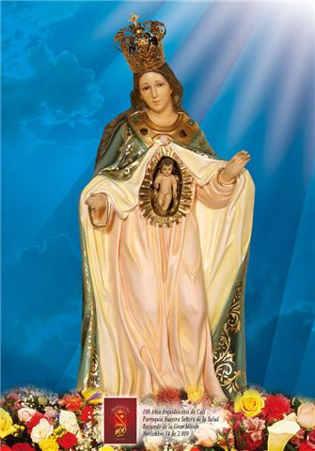
PARROQUIA
NUESTRA SEÑORA DE LA SALUD
Señor, tú eres la verdad el Salvador del mundo; dame agua viva; así no tendré más sed.

Slide 2
QUE BELLO ES
Que bello es, es ver a Dios en cada cosa del universo, la creación siempre dirá obras de amor tu veras en mi.
1. En tu camino, yo veo flores bellas que sonríen felices al pasar, en su sonrisa puedes ver la obra de Dios amigo mío para ver basta creer.

Slide 3
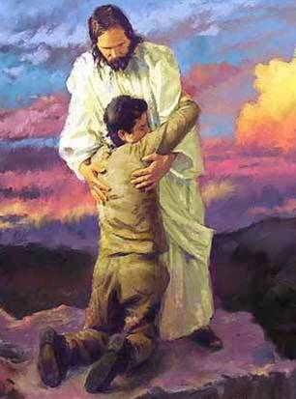
Hoy perdóname, hoy por siempre, sin mirar la mentira lo vacio de nuestras vidas, nuestra falta de amor y caridad.
Hoy perdóname, hoy por siempre aun sabiendo que he caído, que de ti siempre había oído, hoy regreso arrepentido vuelvo a ti, vuelto a ti, vuelvo a ti.

Slide 4
Lectura Del libro del Éxodo (17, 3-7)
Danos agua de beber.

Slide 5
Al Salmo respondemos todos:
Ojalá escuchéis hoy la voz del Señor:
<No endurezcáis vuestro corazón.>

Slide 6
Lectura De la Carta del apóstol san Pablo a los Romanos (5, 1-2. 5-8)
El amor ha sido derramado en nosotros en el Espíritu que se nos ha dado.

Slide 7
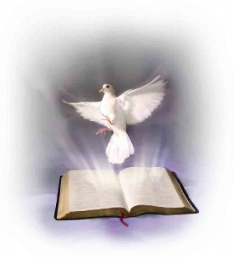
En Dios pongo mi esperanza y confío en tu palabra.

Slide 8
Lectura del Santo Evangelio de nuestro Señor Jesucristo según san Juan (4, 5-42)
Un surtidor de agua que salta hasta la vida eterna.

Slide 9
JESÚS, CANSADO DEL CAMINO, SE ACERCÓ AL POZO DE SICAR. TENIA SED
MUJER, DAME DE BEBER
CÓMO ES QUE TÚ, UN JUDÍO, ME PIDES DE BEBER A MI UNA SAMARITANA
Lectura
SE ACERCÓ TAMBIÉN UNA MUJER QUE IBA A BUSCAR AGUA.

Slide 10
Y JESÚS Y LA SAMARITANA SIGUIERON DIALOGANDO
«Señor, no tienes con qué sacarla, y el pozo es hondo; ¿de dónde, pues, tienes esa agua viva?
¿Es que tú eres más que nuestro padre Jacob, que nos dio el pozo, y de él bebieron él y sus hijos y sus ganados?»
«Si conocieras el don de Dios, y quién es el que te dice: “Dame de beber”, tú le habrías pedido a él, y él te habría dado agua viva.»
Todo el que beba de esta agua, volverá a tener sed; pero el que beba del agua que yo le dé, no tendrá sed jamás, sino que el agua que yo le dé se convertirá en él en fuente de agua que brota para vida eterna.»
«Señor, dame de esa agua, para que no tenga más sed y no tenga que venir aquí a sacarla.»

Slide 11
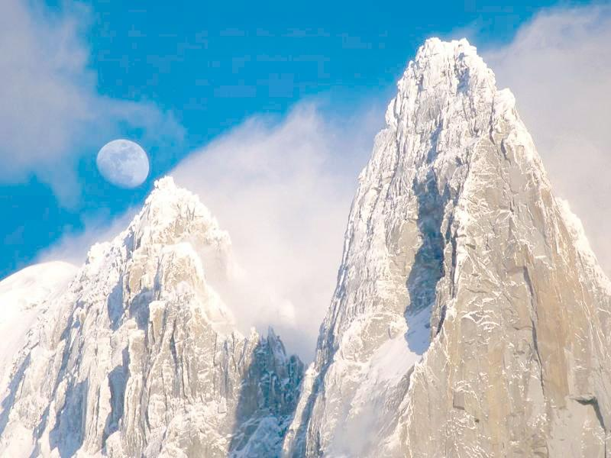
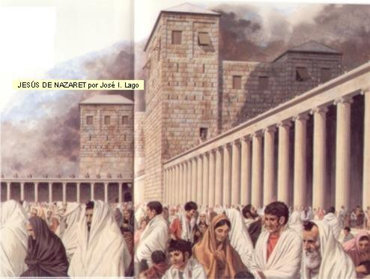
.
MUJER: NI EN ESTE MONTE NI EN JERUSALEN. LLEGA LA HORA EN QUE LOS ADORADORES VERDADEROS ADO-RARÁN AL PADRE EN ESPÍRITU Y EN VERDAD
SÉ QUE VA A VENIR EL MESÍAS, EL LLAMADO CRISTO. CUANDO VENGA, NOS LO EXPLICARÁ TODO.
SEÑOR, VEO QUE ERES PROFETA... DIME, DÓNDE DEBEMOS ADORAR A DIOS, EN ESTE MONTE O EN JERUSALÉN?
YO SOY, EL QUE TE ESTÁ HABLANDO

Slide 12
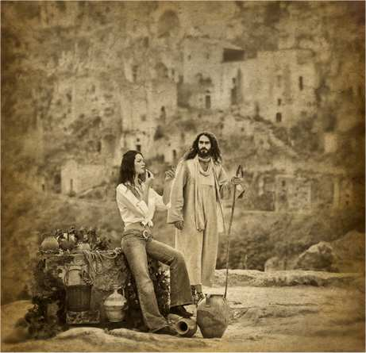
1. DAME DE BEBER…

Slide 13
2

Slide 14
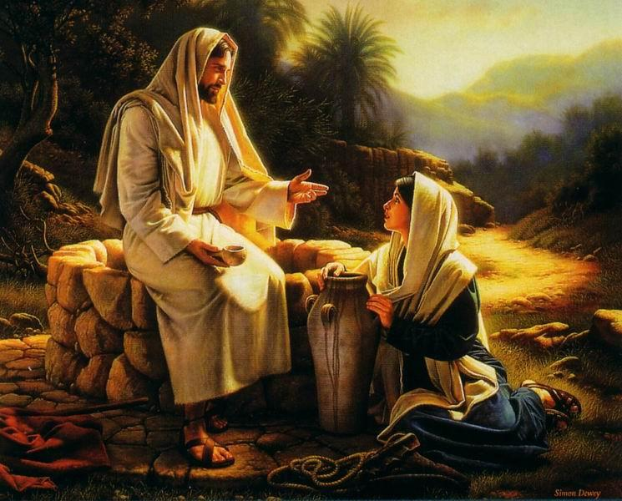
3. SEÑOR DAME DE ESA AGUA

Slide 15
MEDITEMOS…
¿Qué puntos de inflexión he tenido en mi vida? ¿Qué personas influyeron en esos momentos? ¿Creo que puedo tener un encuentro con Jesús en mis tareas cotidianas?
¿De qué tengo “sed”, y con qué la sacio? ¿Cómo busco el agua viva?
¿Doy testimonio de fe como lo dio la samaritana? ¿Favorezco que otros quieran acercarse a Él?

Slide 16
Esta es nuestra fe. Esta es la fe de la Iglesia, que nos gloriamos de profesar en Cristo Jesús, nuestro Señor.

Slide 17
TODOS:
Señor, danos del agua viva.

Slide 18
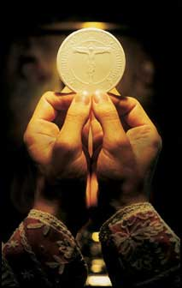
OFERTORIO
En este mundo que Cristo nos da, hacemos la ofrenda del pan, el pan de nuestro trabajo sin fin y el vino de nuestro cantar.
Traigo ante ti, nuestra justa inquietud: amar, la justicia y la paz.
Saber que vendrás, saber que estarás partiendo a lo s pobres tu pan(Bis)

Slide 19
SANTO
Santo, Santo, Santo es el Señor.
Hosanna en las alturas
Bendito el que viene, en el nombre del señor.
En unión del coro de los ángeles en el cielo, te alaba el coro de tu iglesia en la tierra.
Hosanna en las alturas
Bendito el que viene, en el nombre del señor.

Slide 20
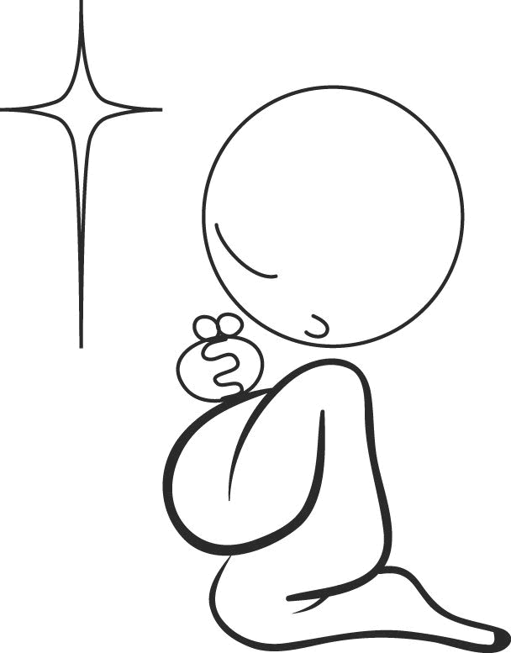
LLEGAMOS AL MOMENTO MÁS IMPORTANTE DE LA EUCARISTÍA
NOS PONEMOS DE RODILLAS

Slide 21
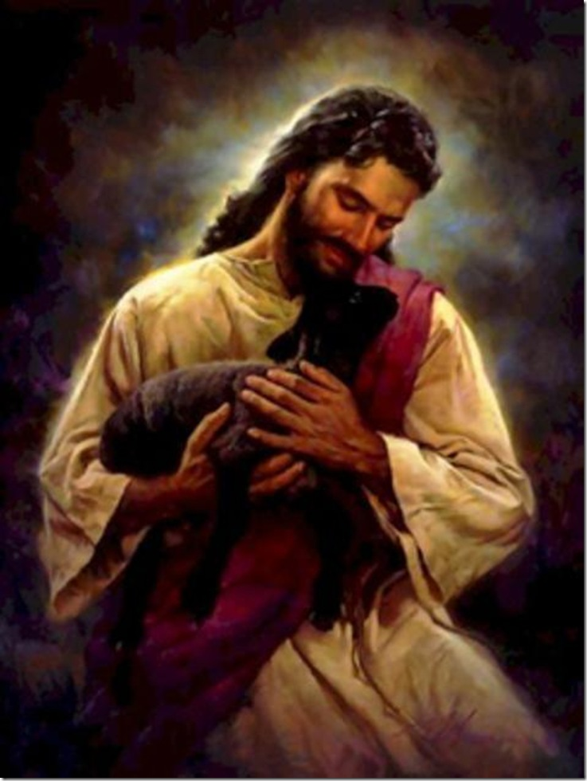
CORDERO
Cordero de Dios, que quitas el pecado
De este mundo, Ten piedad Señor, ten piedad.
Cordero de Dios, que quitas el pecado
Del mundo, Ten piedad Señor y danos la paz.

Slide 22
CANTO DE COMUNIÓN
Donde hay caridad y amor, Allí está el Señor, Allí está el Señor.
Una sala y una mesa, una copa, vino y pan, los hermanos compartiendo en amor y en unidad.
Nos reúne la presencia y el recuerdo del Señor. celebramos su memoria y la entrega de su amor. Invitados a la mesa del banquete del Señor, recordamos su mandato de vivir en el amor.

Slide 23
Comulgamos en el cuerpo y en la sangre que el nos da, y también en el hermano, si lo amamos de verdad.
Este pan que da la vida y este cáliz de salud, nos reúne la a los hermanos en el nombre de Jesús. Anunciamos su memoria, celebramos su pasión, el misterio de su muerte y de su resurrección.
Donde hay caridad y amor, Allí está el Señor, Allí está el Señor.

Slide 24
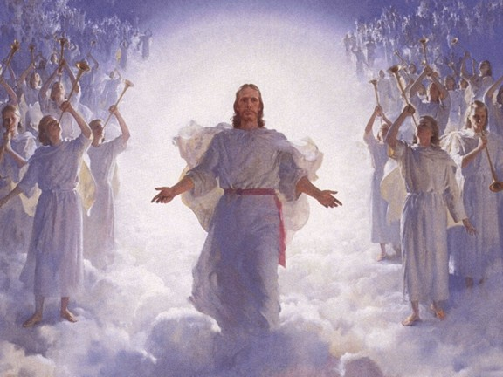
GRUPOS PARROQUIALES:
Alabanza: miércoles 7:30 p.m.
Grupo la gran misión: jueves 6:00 p.m.
Grupo juvenil: viernes 6:00 p.m.
¡TE ESPERAMOS!

